Slide 1
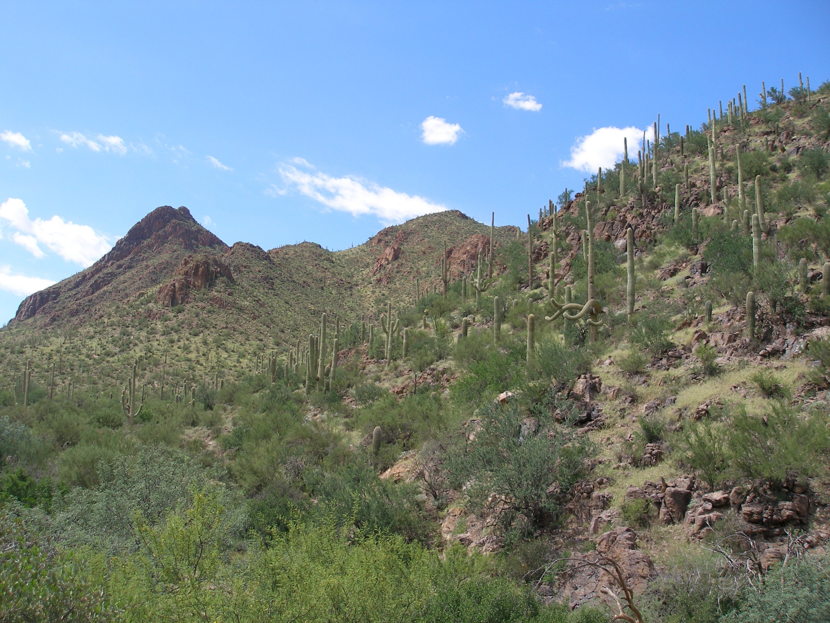
Logros recientes del Grupo Regional de Trabajo de Sonora/Arizona
Edna Mendoza, Departamento de Calidad del Medioambiente (ADEQ)
Reunión de Coordinadores Nacionales
El Paso, Texas
Septiembre 22, 2015

Slide 2
Co-Presidentes del Grupo Regional de Trabajo Sonora/Arizona
Estados Unidos
Jeff Scott, Director, División Suelo, Agencia de Protección Ambiental (EPA)-Región 9
Amanda Stone, Directora, Oficina Regional del Sur Occidente, Departamento de Calidad Ambiental de Arizona (ADEQ)
México
Jorge Suilo, Delegado, Secretaría del Medioambiente y Recursos Naturales (SEMARNAT)
Oscar Téllez, Comisionado, Comisión del Medioambiente y Desarrollo Sustentable (CEDES)

Slide 3
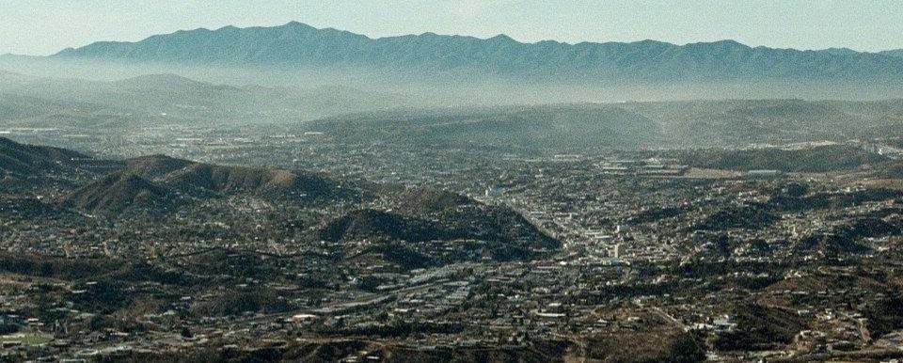
Objetivo 1: Reducir la Contaminación del Aire
Se instaló y empezó a funcionar el monitor de PM10 en Nogales. Sonora
Se aprobó el Plan Estatal de Implementación de PM10 para Nogales, Arizona para reducir las emisiones de PM10.
Se actualizó la red de monitoreo de la zona fronteriza en Arizona con cuatro nuevos monitores de calidad de aire en Nogales, Yuma y dos en Douglas
Se construyó un parque solar de 16MW (Tucson) que está desplazando más de 16.000 toneladas de CO2, 11 toneladas de NOx y 17 toneladas de SOx por año. La planta genera suficiente electricidad para 2100 hogares.

Slide 4
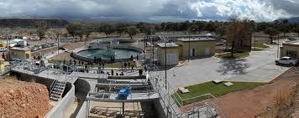
Objetivo 2- Mejorar el Acceso a Agua Limpia y Segura
Se conectaron 13,259 viviendas adicionales de Sonora y Arizona al servicio de aguas residuales.
Se instaló un sistema solar de 1.5MW en la planta de tratamiento de aguas residuales Los Alisos en Sonora. La planta fotovoltaica desplazará aproximadamente 1.76 millones libras de CO2 al año.
Implementación de auditorías energéticas en los servicios públicos en San Luis Rio Colorado, Sonora y Willcox, Arizona para identificar oportunidades de ahorro de energía. Se calcularon más de $140.000 en ahorro de energía por año.

Slide 5
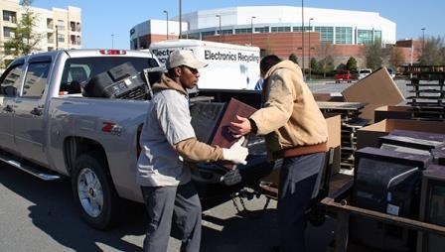
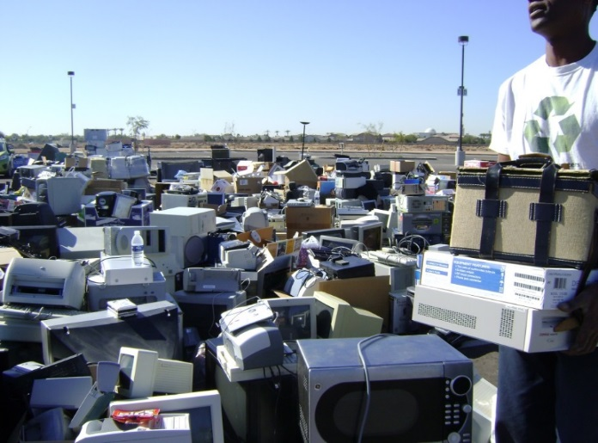
Meta 3- Promover el Manejo Integral de Materiales y Residuos, y Sitios Limpios
Se recogieron más de 398,000 litros de aceite usado y se construyeron tres centros de acopio de aceite usado en Nogales, Sonora; se capacitó a 280 personas y se reforzó la capacidad institucional y de infraestructura para el manejo de dicho aceite.
Se recogieron más de 60.000 libras de desechos electrónicos en las comunidades de Sonora y Arizona y se reforzó la capacidad municipal para implementar eventos de recolección de desechos electrónicos y BMPs. Herramientas en internet, en inglés y español, para uso comunitario: http://azdeq.gov/environ/waste/p2/ewastetoolkit/index.html/

Slide 6
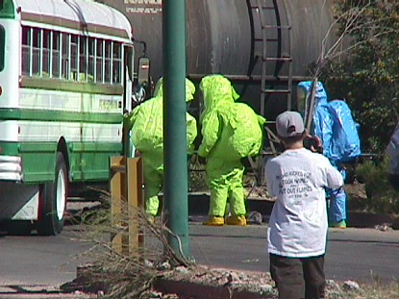
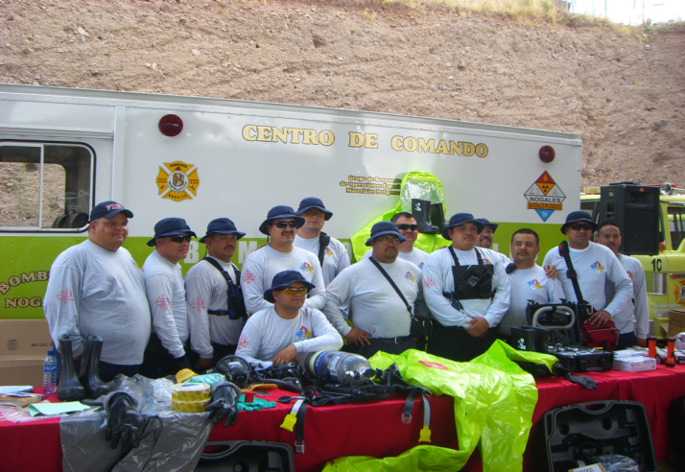
Meta 4- Mejorar la Preparación Conjunta de Respuesta Ambiental
Se equiparon bomberos en Sonora con trajes nivel A, B y C y monitores de radiación, mediante donación del estado de Arizona de $200.000.
Entrenamiento de socorristas y simulacros en Río Rico, Arizona y Agua Prieta, Sonora, para mejorar la preparación binacional ante emergencias, incluyendo:
Preparación/desempeño de los socorristas
Sistemas de manejo de incidentes de tránsito
Simulacros a gran escala de descarrilamiento de tren y de explosión de tubería de gas.

Slide 7
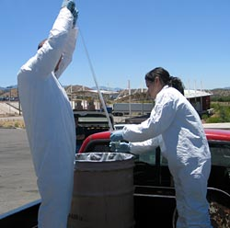
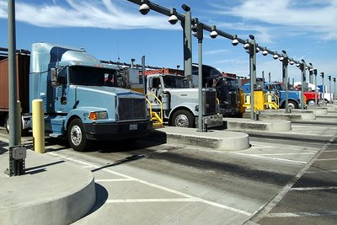
Meta 5- Fortalecer el Cumplimiento de la Ley y la Promoción de una Gestión Ambiental
Se organizó un taller tri-nacional de dos días de duración para promover el intercambio de información y mejorar la comprensión de los programas respectivos de cumplimiento de la ley e información de cada país.

Slide 8
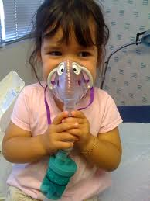
Salud Ambiental Estrategia Fundamental
Aumentar la eficiencia en salud ambiental:
Se proporcionó entrenamiento de "formación-de-entrenador" en el manejo seguro de pesticidas y la Norma de Protección del Trabajador Agrícola, en San Luis, AZ
Se entrenaron aproximadamente 31 promotores sobre estrategias y conceptos sobre hogares saludables en la ciudad de Tucson, AZ
Se realizaron talleres, asistencia de aproximadamente 40 promotores, sobre calidad de aire y asma, exposición a pesticidas, plomo y el cambio climático.

